Slide 1

Mini Iron Dome By Group 12: Operation Overlord Practicum Final Project Department of Computer Engineering Kasetsart University

Slide 2
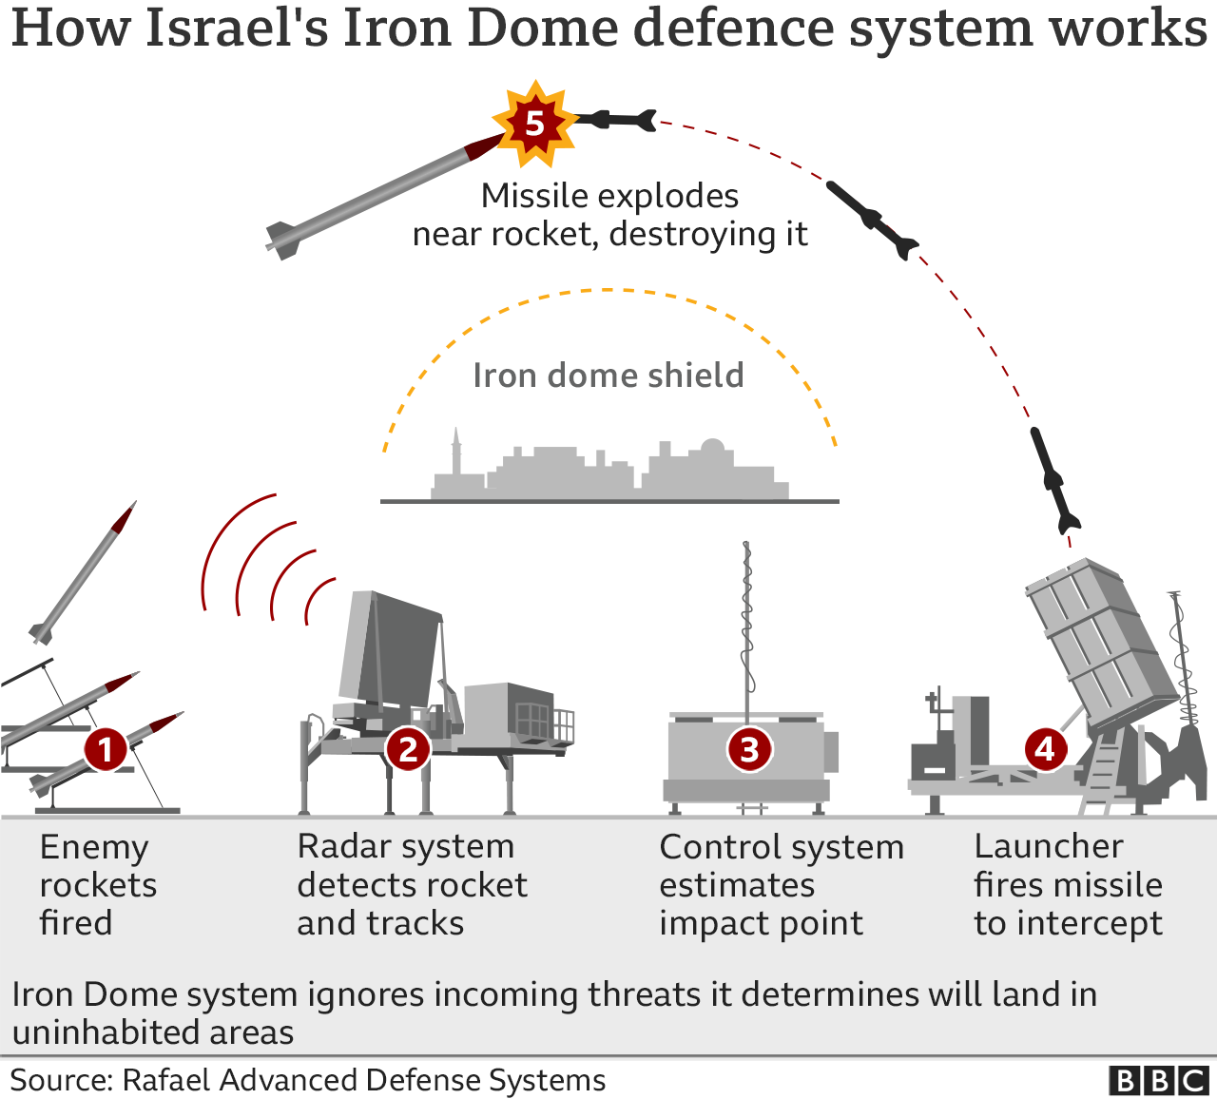

Slide 4
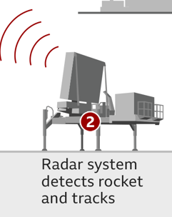
1
2
Speed Detection Unit
Distance Detection Unit

Slide 5
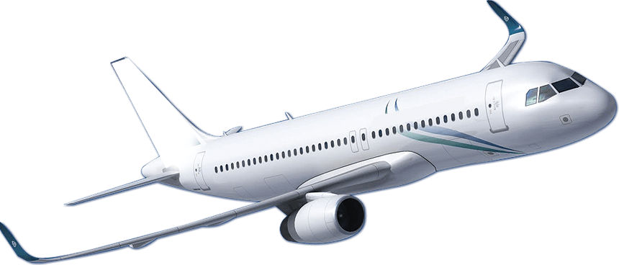


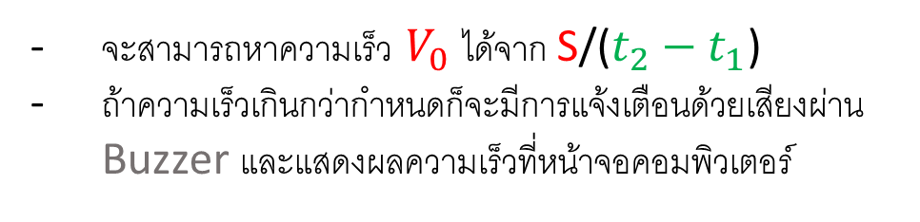

Conceptual Model
1
2
Speed Detection Unit
Distance Detection Unit
$$t_{1}$$
$$t_{2}$$
$$h$$
IR Sensor #1
IR Sensor #2
Ultrasonic Sensor
Buzzer
S
จะสามารถหาความเร็ว $V_{0}$ ได้จาก S/($t_{2}−t_{1}$)
ถ้าความเร็วเกินกว่ากำหนดก็จะมีการแจ้งเตือนด้วยเสียงผ่าน Buzzer และแสดงผลความเร็วที่หน้าจอคอมพิวเตอร์
จะสามารถหาระยะห่าง h ซึ่งก็คือระยะห่างของตัววัตถุกับตัว Ultrasonic Sensor

Slide 6
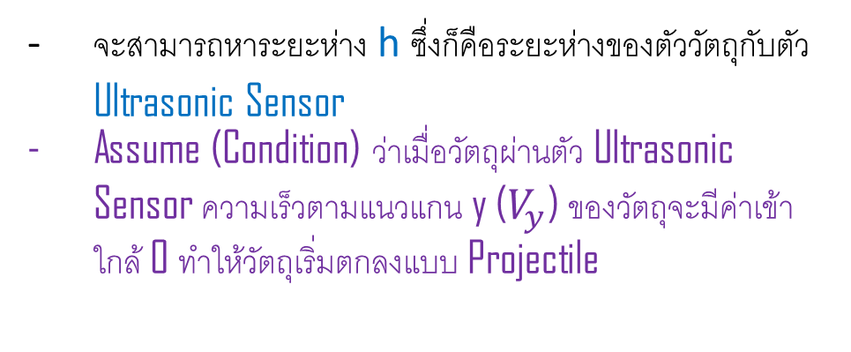


Conceptual Model
1
2
Speed Detection Unit
Distance Detection Unit
$V_{y}$ = 0
$$t_{1}$$
$$t_{2}$$
$V_{x}$ = $V_{x1}$
$$h$$
IR Sensor #1
IR Sensor #2
Ultrasonic Sensor
Buzzer
S
จะสามารถหาความเร็ว $V_{0}$ ได้จาก S/($t_{2}−t_{1}$)
ถ้าความเร็วเกินกว่ากำหนดก็จะมีการแจ้งเตือนด้วยเสียงผ่าน Buzzer และแสดงผลความเร็วที่หน้าจอคอมพิวเตอร์
จะสามารถหาระยะห่าง h ซึ่งก็คือระยะห่างของตัววัตถุกับตัว Ultrasonic Sensor
Assume (Condition) ว่าเมื่อวัตถุผ่านตัว Ultrasonic Sensor ความเร็วตามแนวแกน y ($V_{y}$) ของวัตถุจะมีค่าเข้าใกล้ 0 ทำให้วัตถุเริ่มตกลงแบบ Projectile

Slide 7
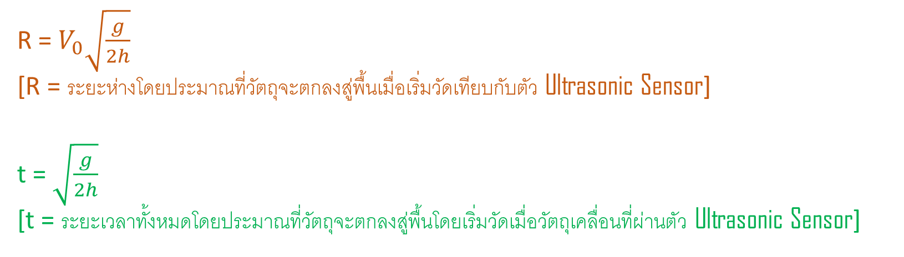




2
Distance Detection Unit
$V_{y}$ = 0
$V_{x}$ = $V_{x1}$
$$h$$
+
Downward chosen as positive direction, so the values will be positive
Ultrasonic Sensor
$$R$$
$$t$$
R = $V_{0}\sqrt{\frac{g}{2h}}$
[R = ระยะห่างโดยประมาณที่วัตถุจะตกลงสู่พื้นเมื่อเริ่มวัดเทียบกับตัว Ultrasonic Sensor]
t = $\sqrt{\frac{g}{2h}}$
[t = ระยะเวลาทั้งหมดโดยประมาณที่วัตถุจะตกลงสู่พื้นโดยเริ่มวัดเมื่อวัตถุเคลื่อนที่ผ่านตัว Ultrasonic Sensor]

Slide 8
คลิปสาธิตการทำงานของวงจรและการเชื่อมอุปกรณ์ต่างๆ

Slide 9
(วงจรแถม)
Radar X-Distance Detection Unit
ในส่วนวงจรแถมนั้นเราเรียกว่าเป็นวงจร Radar X-Distance Detection Unit ซึ่งจะคล้ายๆกับเป็นวงจรลาดตระเวนวัตถุที่ตกลงสู่พื้น โดยตัววงจรจะประกอบไปด้วย Servo Motor ที่ติดกับ Ultrasonic Sensor โดยมีหลักการทำงานคือเมื่อ Ultrasonic Sensor พบวัตถุ มันก็จะแสดงระยะห่างของวัตถุนั้นกับตัววงจรว่าห่างกันเป็นระยะห่างเท่าใดตามแนวแกน X

Slide 10
THANK YOU !!!!

